Slide 1

Bemutatkozik az Egyetemi
Könyvtár és Tudásközpont
2024-2025-ös tanév, regisztrációs hét

Slide 2
Gratulálunk, hogy felvételt nyertek a
Humántudományi Karra!

Slide 3
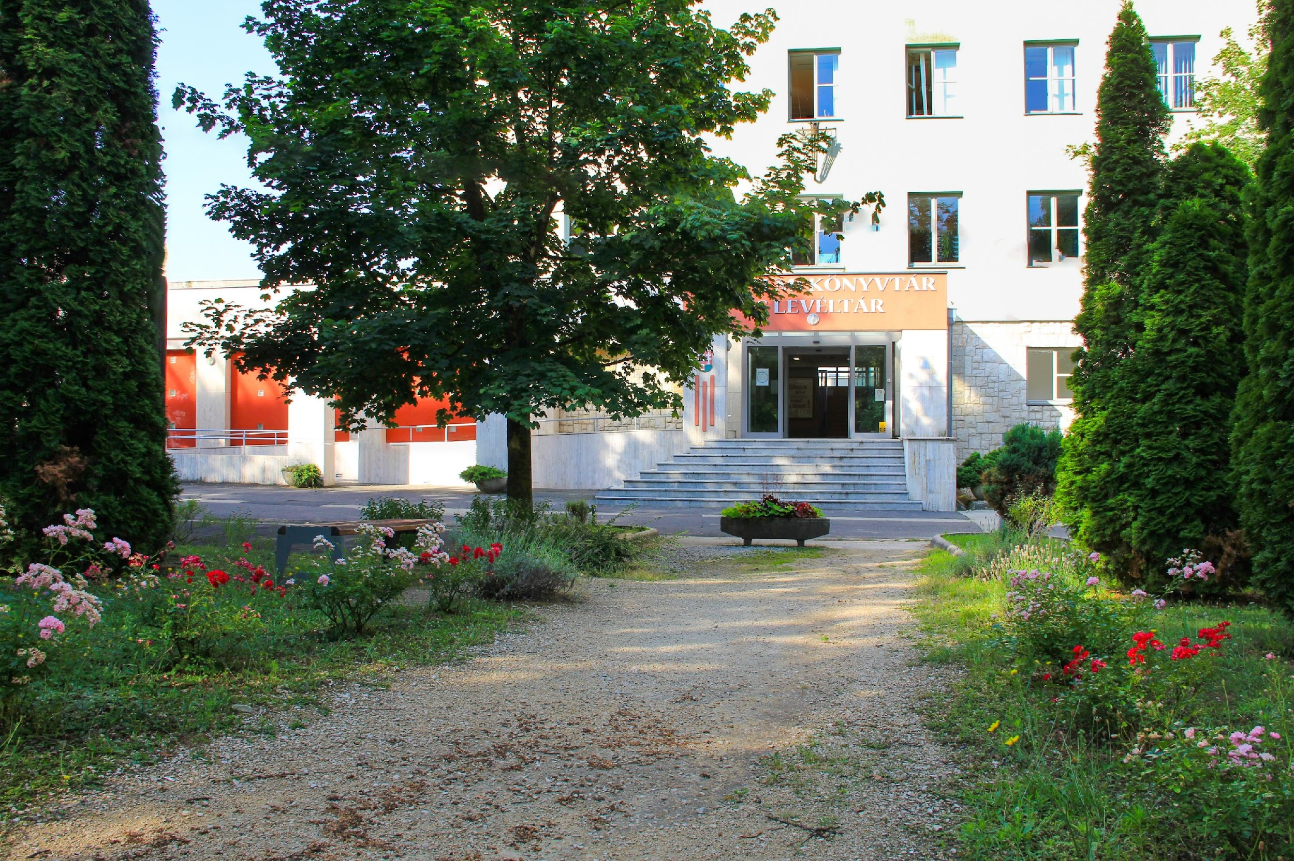
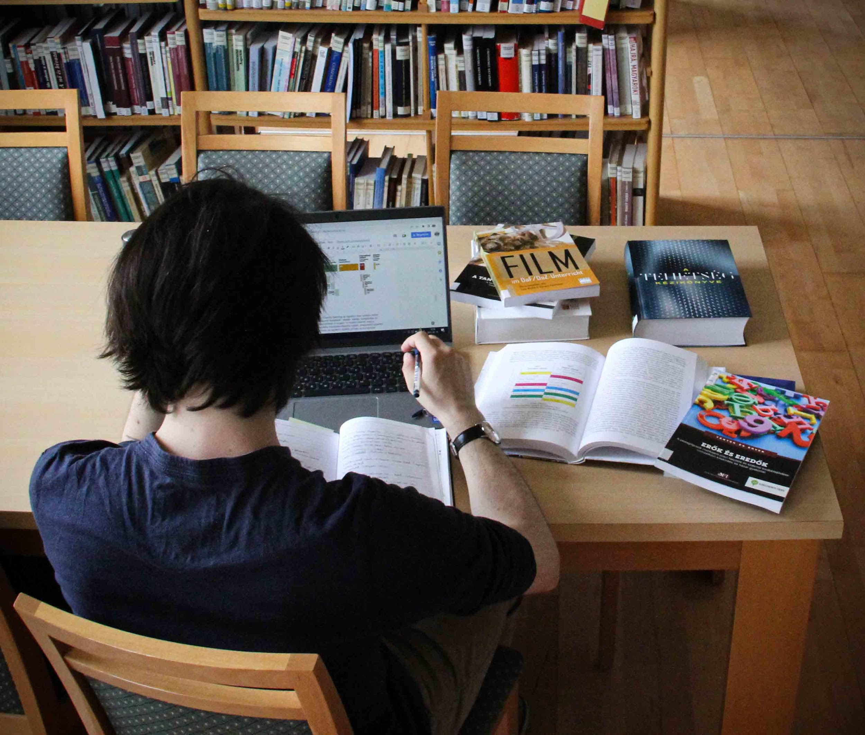
Pannon Egyetem Egyetemi Könyvtár és Tudásközpont

Slide 4
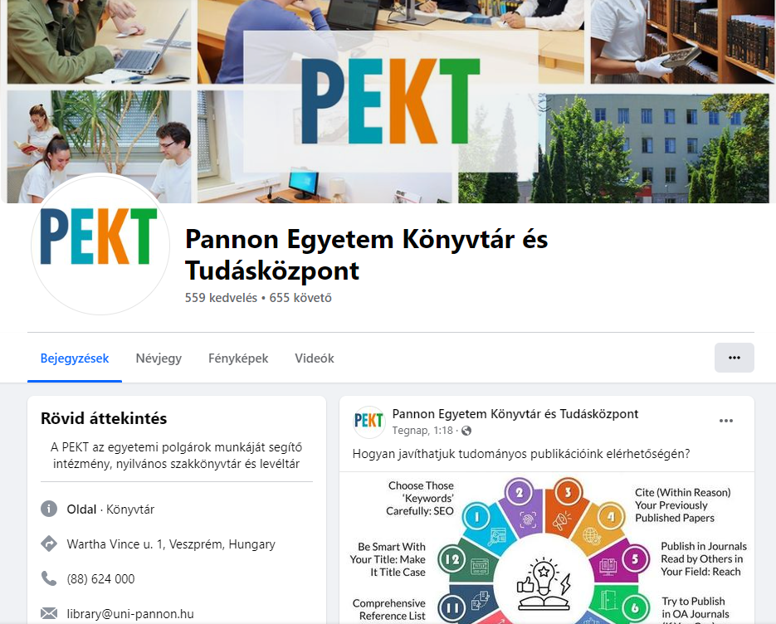
Hol található az Egyetemi Könyvtár?
A felső kampuszon, az M épületben
Wartha Vince u. 1.
Honlapcím, online katalógus: https://konyvtar.uni-pannon.hu/
Elérhetőség: library@uni-pannon.hu
Facebook-elérhetőség:
Pannon Egyetem Könyvtár
és Tudásközpont

Slide 5
Ki használhatja az Egyetemi Könyvtár szolgáltatásait?
Minden egyetemi polgár alanyi jogon, ingyenesen veheti igénybe a könyvtári szolgáltatásokat.
A beiratkozással a könyvtár olvasójává válik minden elsőéves hallgató.
A beiratkozás a nyomtatott könyvek és folyóiratok helyben használatára, 10 darab könyv egyidejű kölcsönzésére, valamint Internet használatra jogosít.
A könyvtárközi (könyvtárak közötti) kölcsönzés egyetemünk hallgatói, oktatói, dolgozói számára elérhető, ingyenes szolgáltatás.

Slide 6

Nyitvatartás
Hétfőtől csütörtökig: 8 –19;
pénteken 9-17óráig.
Távolról, elektronikusan folyamatosan,
a hét minden napján hozzáférhetők
a digitális tartalmaink.

Slide 7
Milyen dokumentumokat találhatunk az Egyetemi Könyvtár állományában?
A tantárgyakhoz megadott kötelező és ajánlott irodalmat, több, mint 101 000 szakkönyvet
A karok képzési területeinek könyvtári állománya minőségileg és mennyiségileg is kiemelkedő.
A legfontosabb hazai és külföldi, papír alapú és elektronikus szakfolyóiratokat, kézikönyveket, lexikonokat, szótárakat
Magyar és idegen nyelvű folyóiratcikkeket
Magyar és idegen nyelvű e-könyveket
Korábban végzett hallgatók szak- és diplomadolgozatait

Slide 8
Miért érdemes felkeresni a könyvtárat?
Beadandó feladat elkészítése érdekében, hiszen a szükséges szakirodalom is
megtalálható helyben
Neptun-hozzáférés miatt, tantárgyfelvétel vagy vizsgajelentkezés idején
Moodle-használat céljából
Ingyenes WiFi-elérés miatt
Nyugodt, kényelmes környezetben való egyéni tanulás céljából
Csoportos feladatok közös megoldása céljából
A szabadidő tartalmas eltöltése végett

Slide 9
Mi az, ami nincs máshol?
Olvasóinknak ingyenes, egyébként nagyon drága nyomtatott dokumentumok, illetve online adatbázisok
A szolgáltatott szakirodalmat az ingyenes keresőfelületek nem találják meg
Ellenőrzött, szakemberek által jóváhagyott, lektorált tartalmak, információk
Személyes, értő segítség a könyvtárosok részéről

Slide 10
Digitális szakirodalmi források a könyvtárban
A könyvtárban nyomtatott könyvek és folyóiratok mellett számos online folyóiratot, e-könyvet
és egyéb tanuláshoz és kutatáshoz használható szakmai anyagot érhetünk el.
A tudományos kiadók ezeket a digitális tartalmakat adatbázisokba rendezik, amelyekhez az Elektronikus Információszolgáltatás (EISZ) országos könyvtári konzorcium keretében férünk hozzá.
2024-ben a Pannon Egyetem könyvtárában 12 adatbázis érhető el a hallgatók, az oktatók
és minden beiratkozott olvasó számára.
A hozzáférés módjai: helyben használat vagy távoli hozzáférés a KCA azonosítás révén.
A szolgáltatások minden egyetemi polgár számára ingyenesek

Slide 11
Az adatbázisok típusai – Teljes szövegű adatbázisok
Ezekben az adatbázisokban folyóiratok és könyvek érhetők el teljes szöveggel. A teljes szövegű adatbázisok szabadon kereshetők, a cikkek és a könyvfejezetek letölthetők.
A teljes szövegű adatbázisok lehetnek egy tudományterületre fókuszáló, tematikus csomagok vagy több tudományterületet is bemutató multidiszciplináris platformok.
A legtöbb ilyen adatbázisban saját fiókot is létrehozhatunk, ahol különféle eszközök és alkalmazások segítenek a számunkra fontos tartalmak rendszerezésében, kezelésében.
Figyelem! A robotletöltés szigorúan tilos!

Slide 12
Az adatbázisok típusai – Teljes szövegű adatbázisok
Teljes szövegű adatbázisok a PEKT kínálatában 2024-ben:
Akadémiai Kiadó Folyóiratcsomagja
Akadémiai Kiadó MERSZ e-könyv-csomag
Tinta Kiadó - SzakKönyvTár
Typotex Kiadó – Interkönyv
Cambridge University Press Journals
Elsevier – Science Direct Freedom Collection
SpringerNature – SpringerLink
Emerald – Emerald Premier

Slide 13
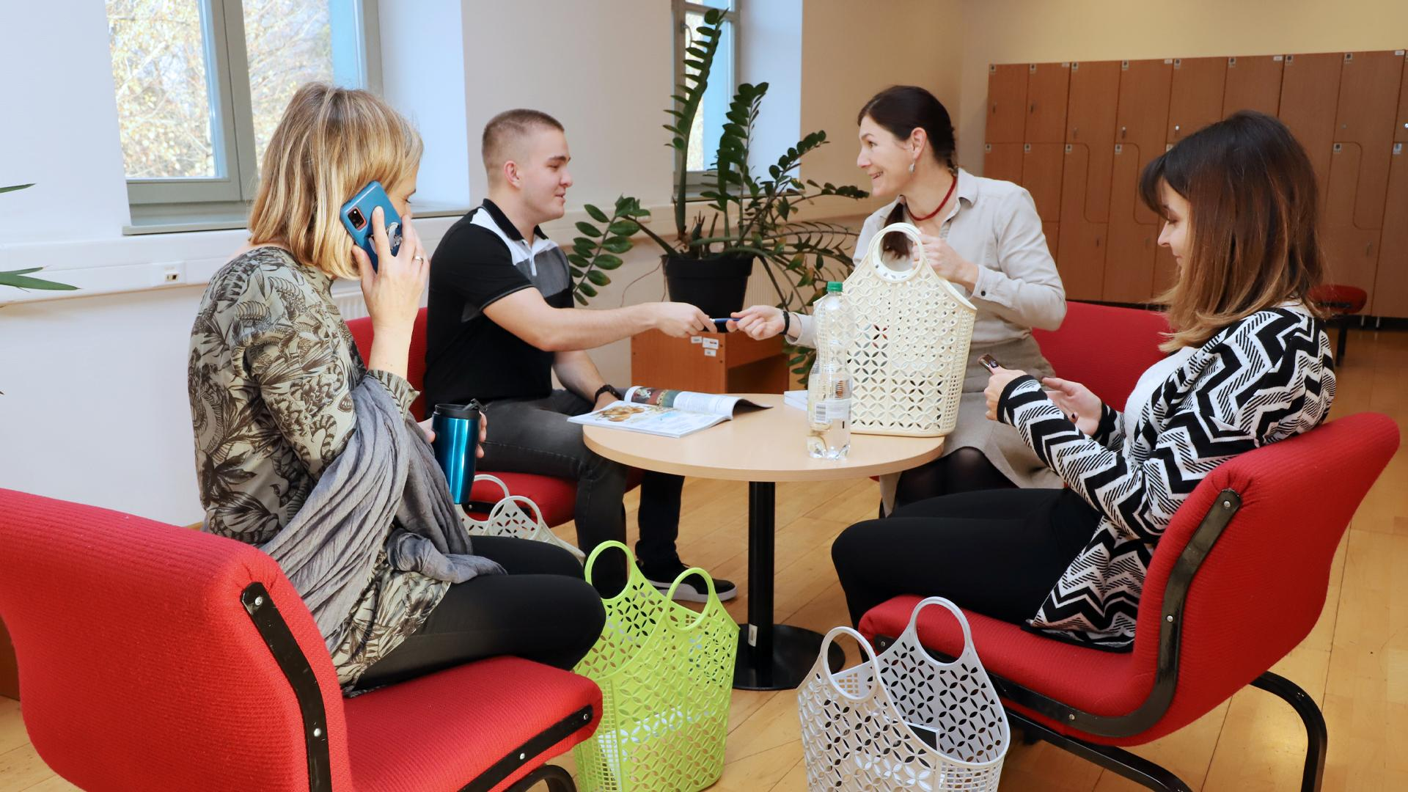
A könyvtárban számos lehetőség adott arra, hogy nyugodt, barátságos környezetben tanuljunk, olvasgassunk, internetezzünk...
Mindenkit szeretettel várunk a könyvtárban!

Slide 14
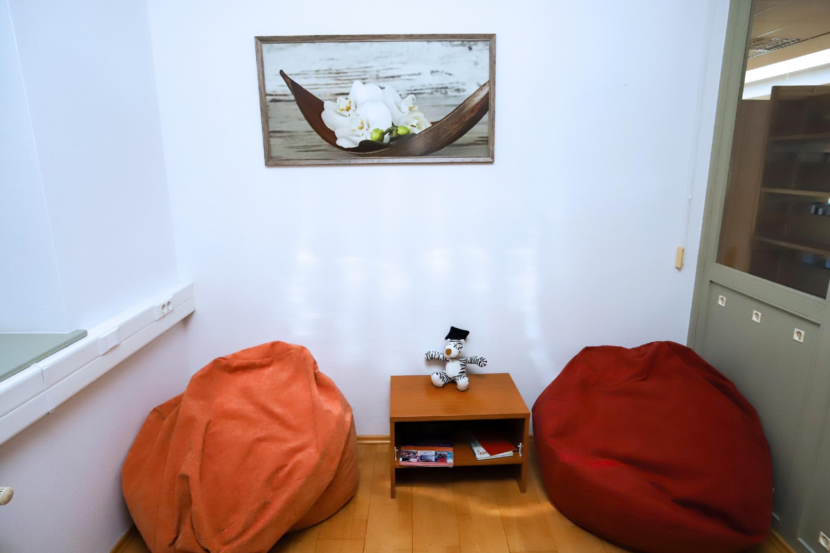
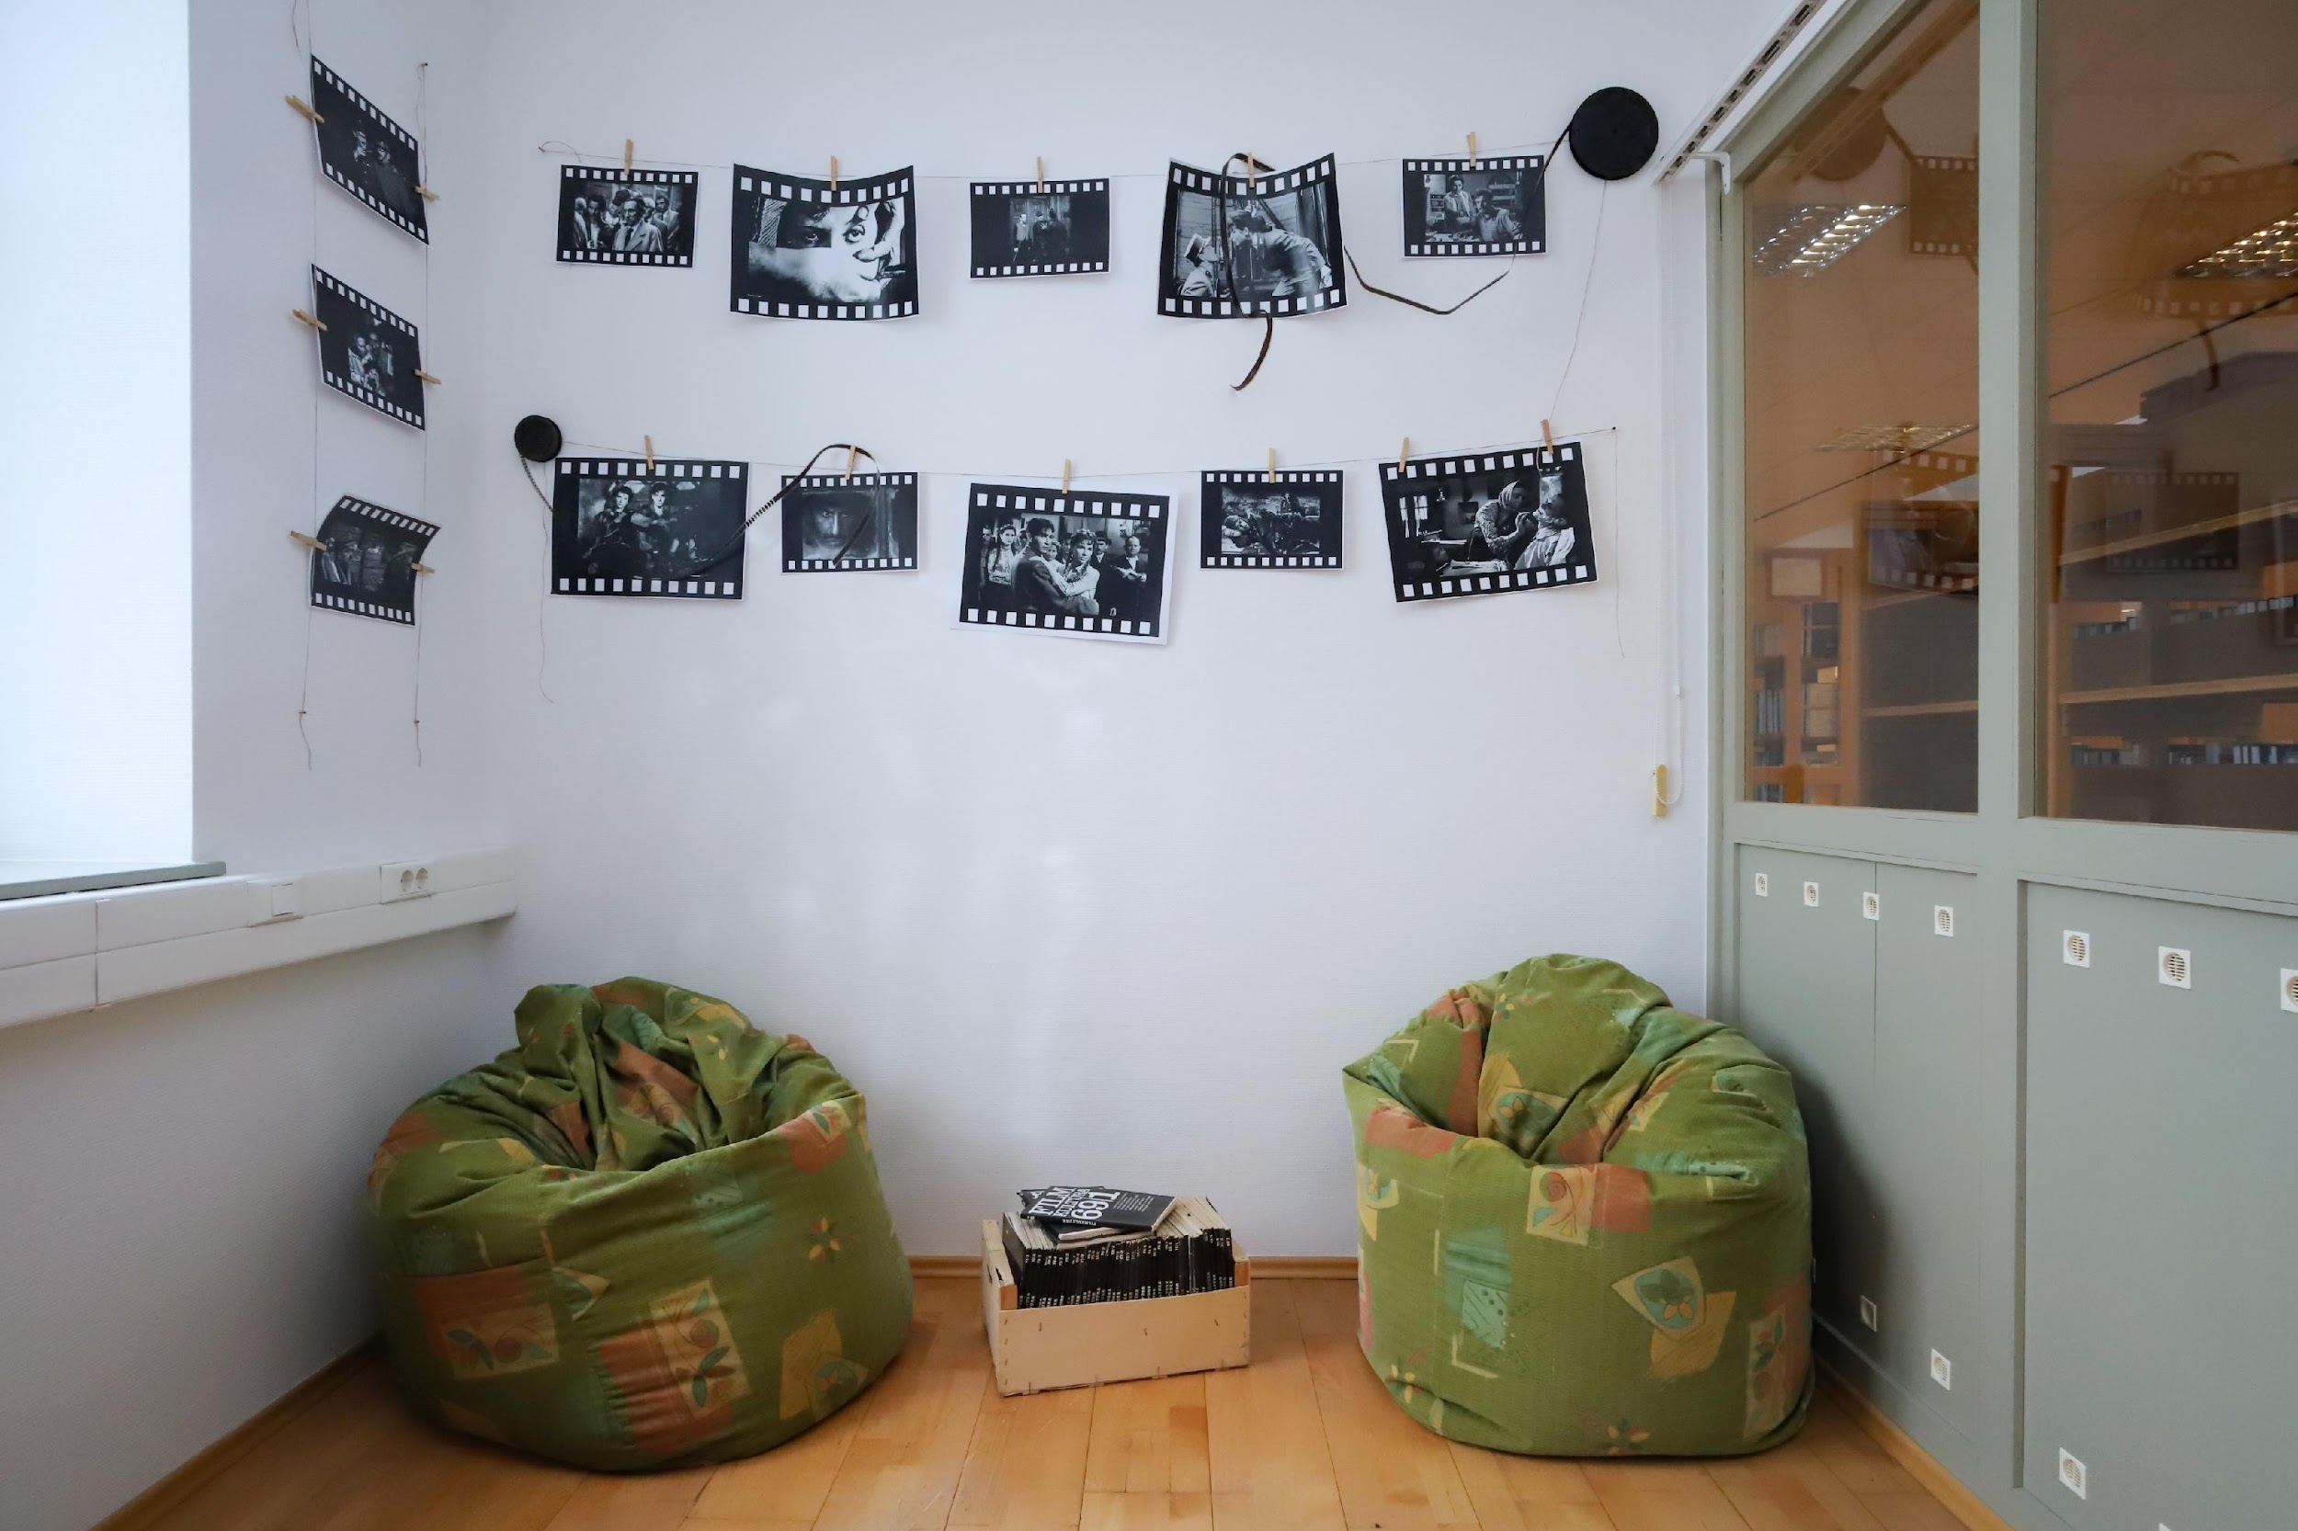
Babzsákos tanulószobák a harmadik emeleten

Slide 15
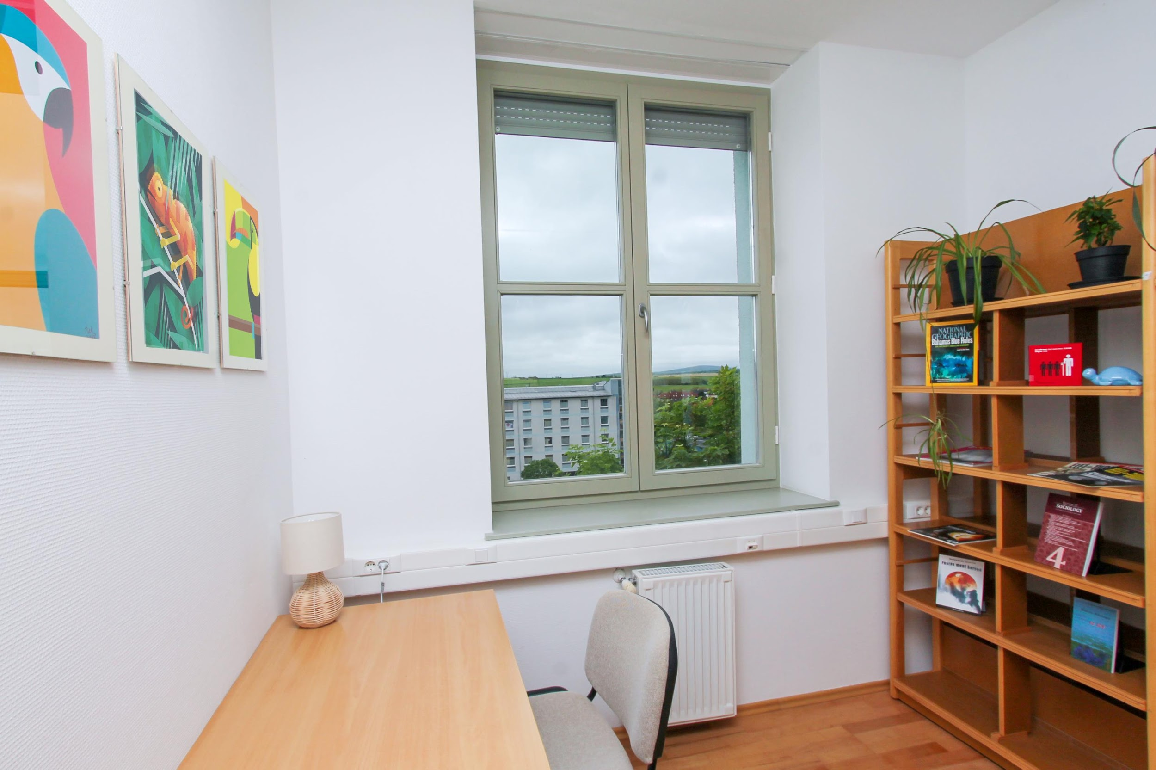
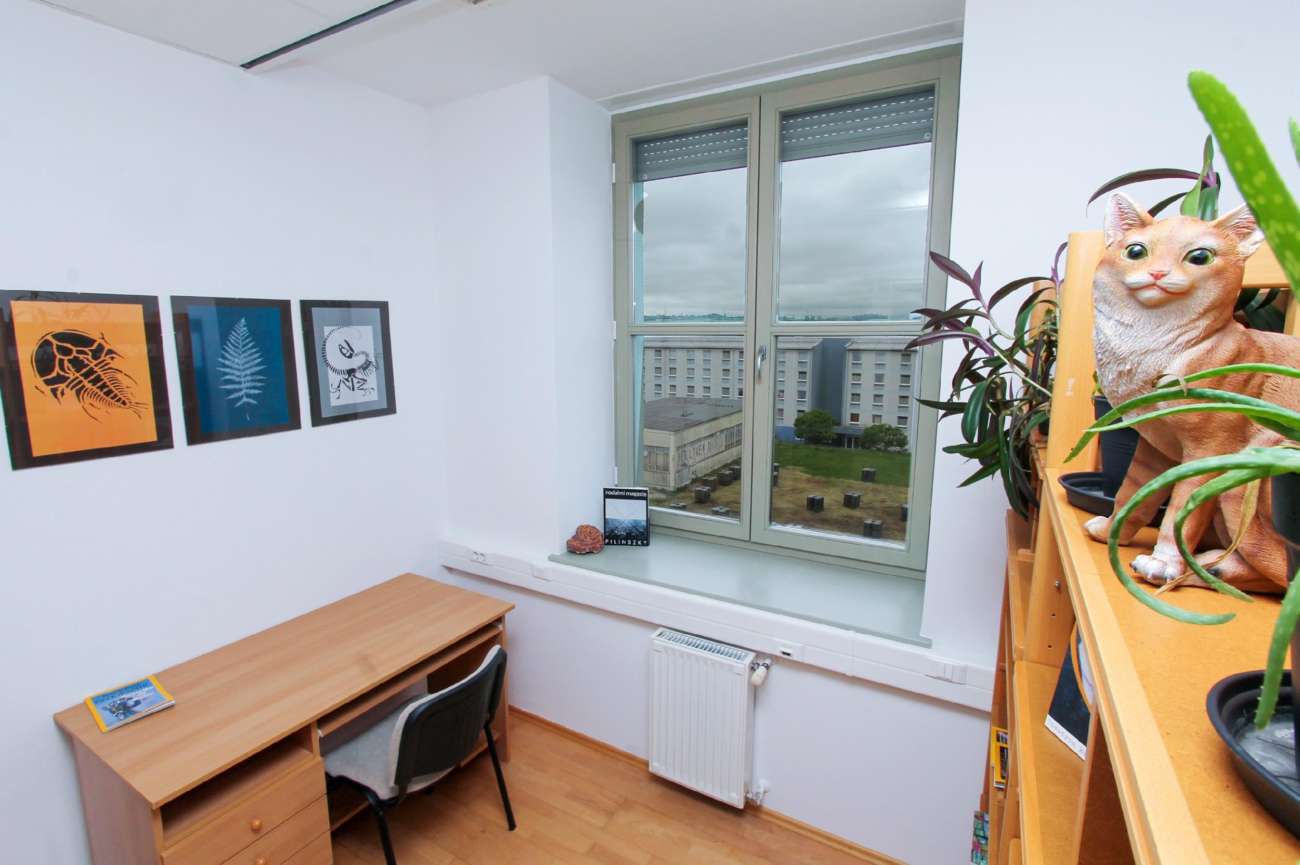
Tanulószobák

Slide 16
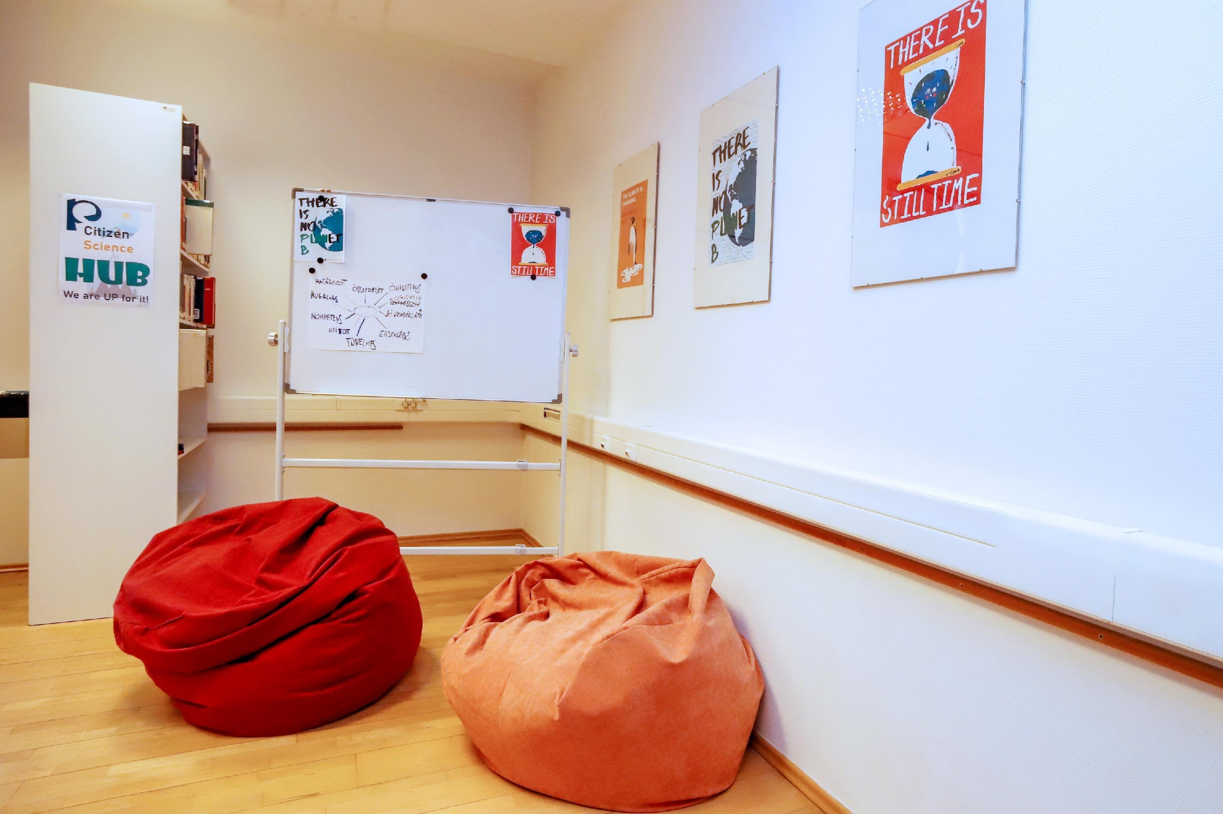
Citizen Science HUB

Slide 17
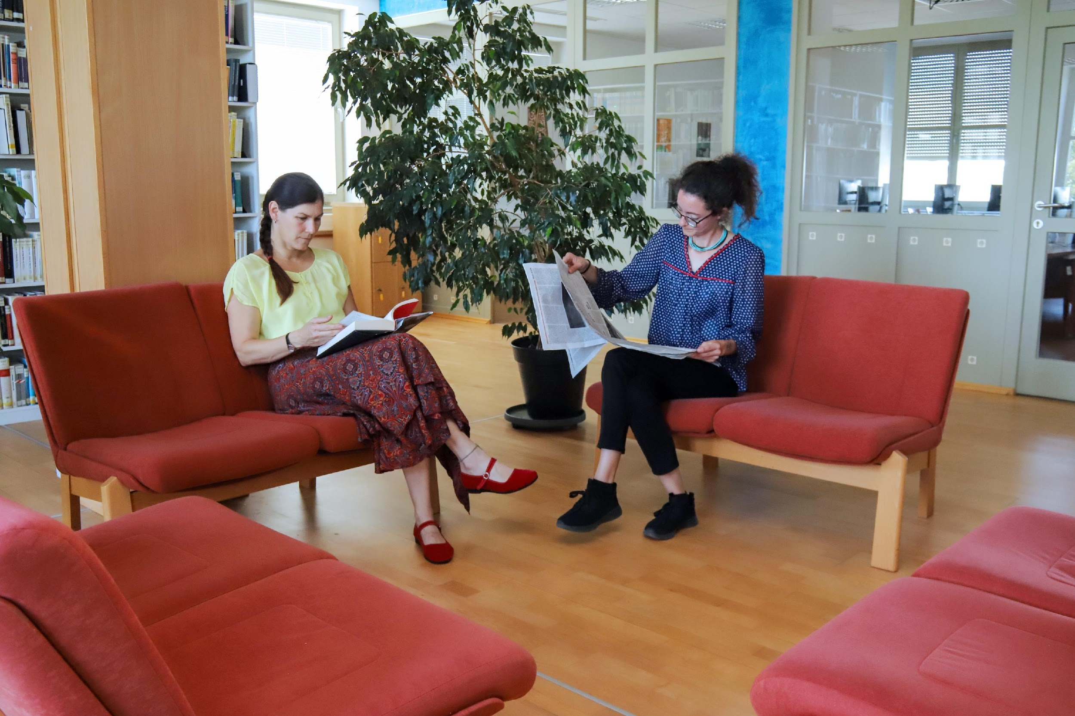
Folyóirat olvasó a harmadik emeleten

Slide 18
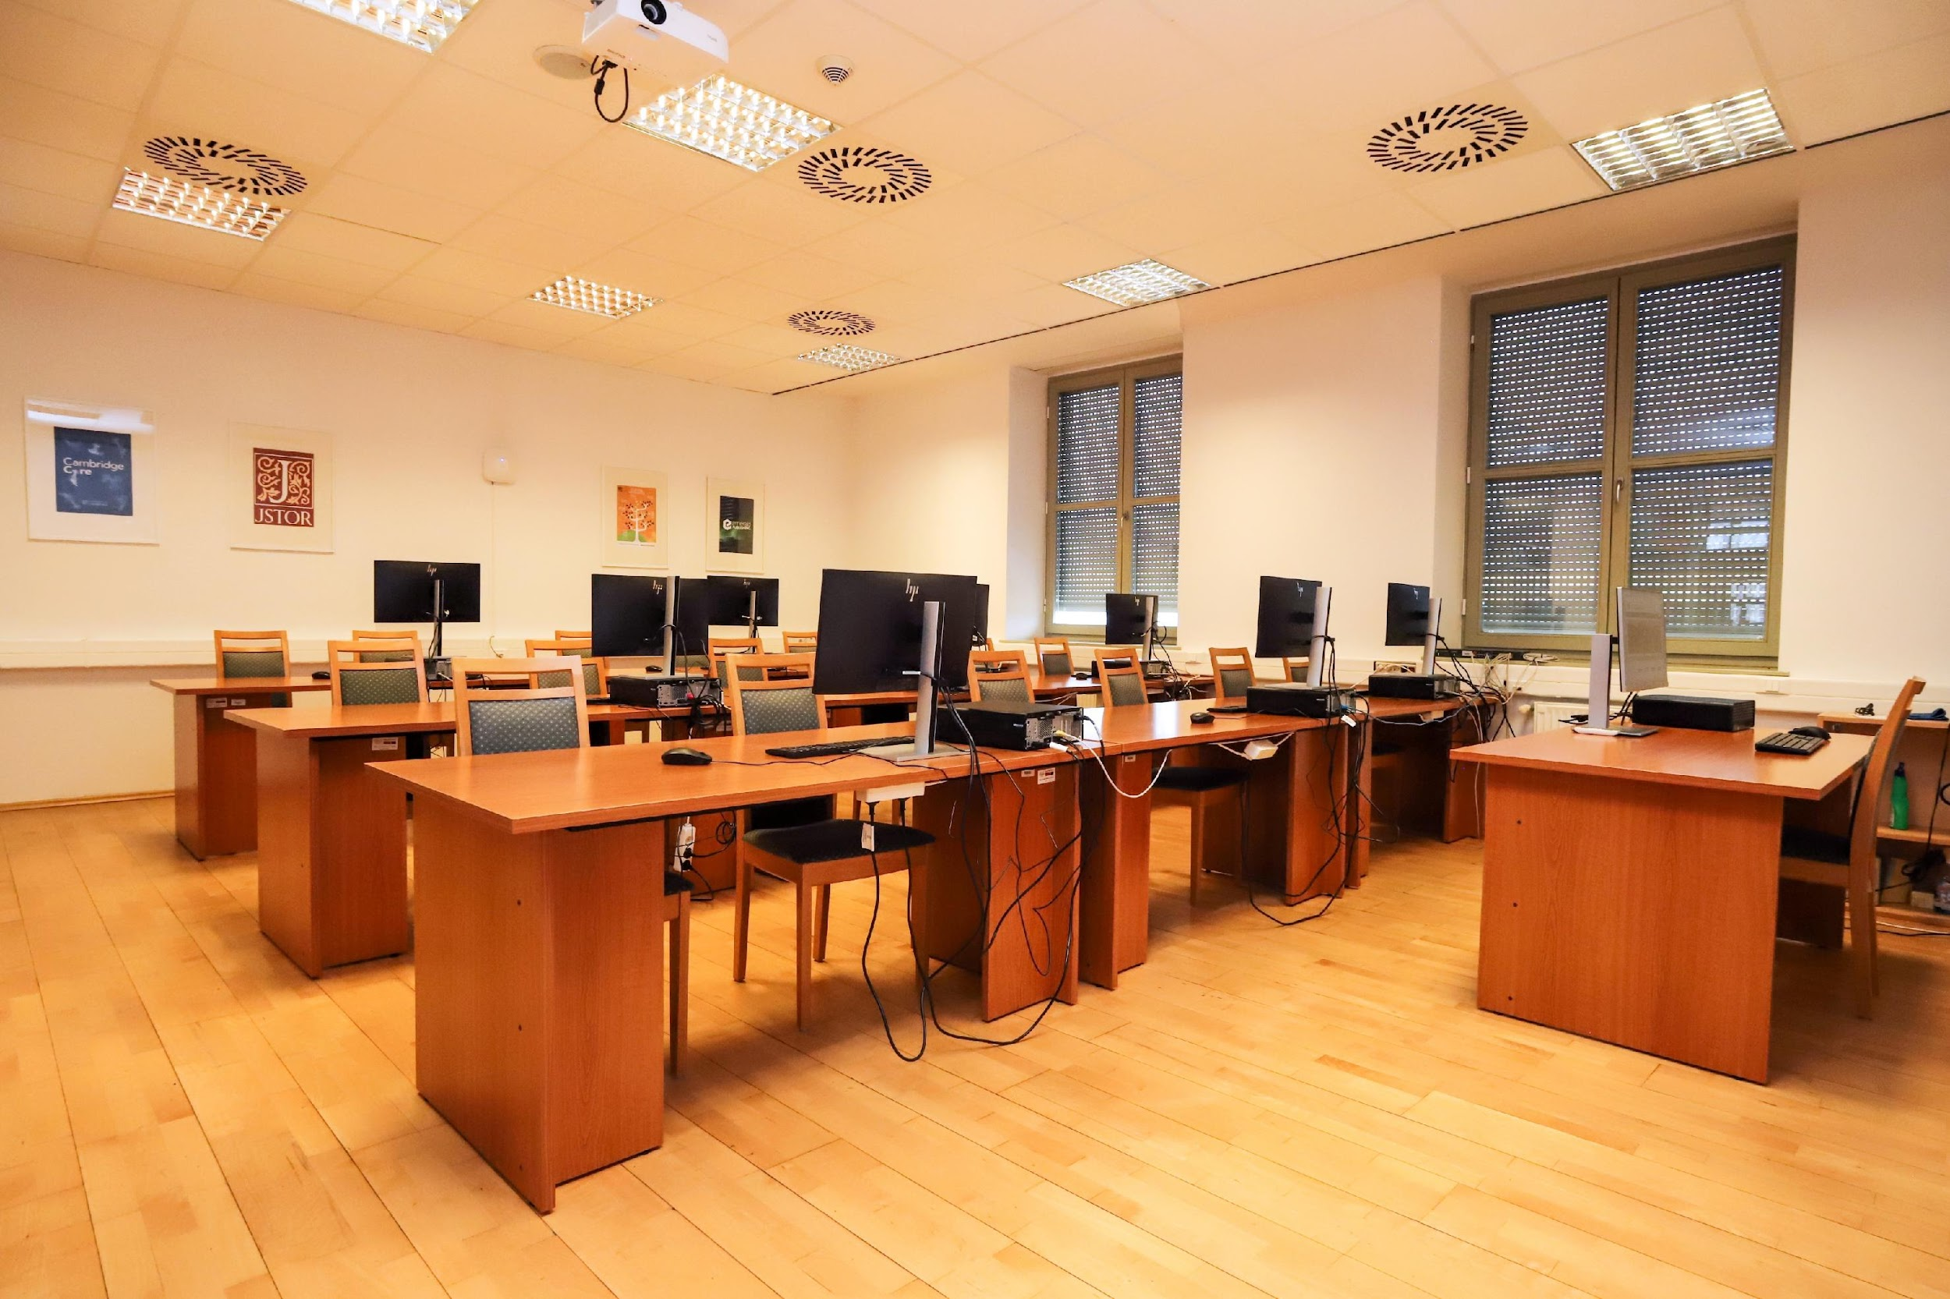
Harmadik emeleti tanterem

Slide 19
Köszönöm a figyelmet!
Pannon Egyetem Könyvtár és Tudásközpont
Zsiborács Judit
főkönyvtáros, főigazgató helyettes
library@uni-pannon.hu
Pannon Egyetem Könyvtár és Tudásközpont

